Slide 1




Slide 2

AULA 0
Graduação Presencial
Welcome to the next evolution in higher education.

Slide 3
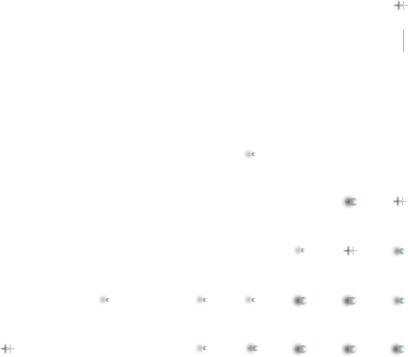

Bem Vindos

Slide 4

SANDRO FERRAZ
Doutor em Engenharia Biomédica (Unicamp);
Mestre em Engenharia de Automação e Controle (Unicamp) ;
Leciona há 20 anos na Graduação e Pós-Graduação;
Atua há 25 anos na área de Robótica;
Consultor e desenvolvedor de tecnologia em robótica e de VANTs (Drones) ;
Empreendedor;
Maker;
Desenvolvedor de produtos e projetos em 3D;
Desenvolveu ambiente de EAD (UNICAMP e UNIFIEO);
Coordenador de Projetos de robótica (FIAP).
Publicações científicas: + 50.
profsandro@fiap.com.br

Slide 5
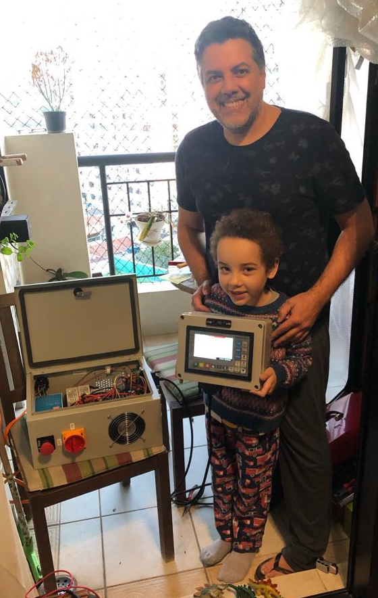
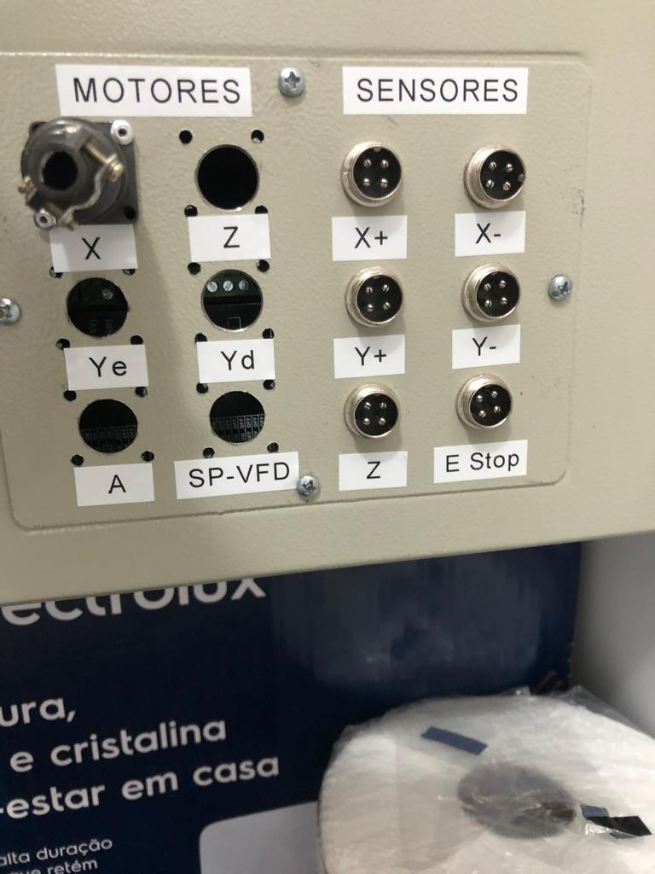
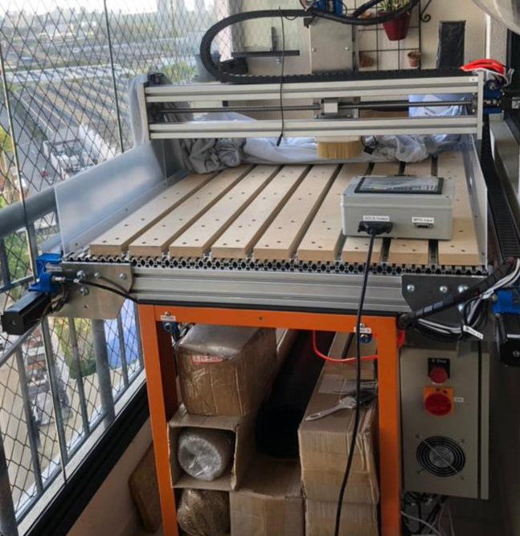
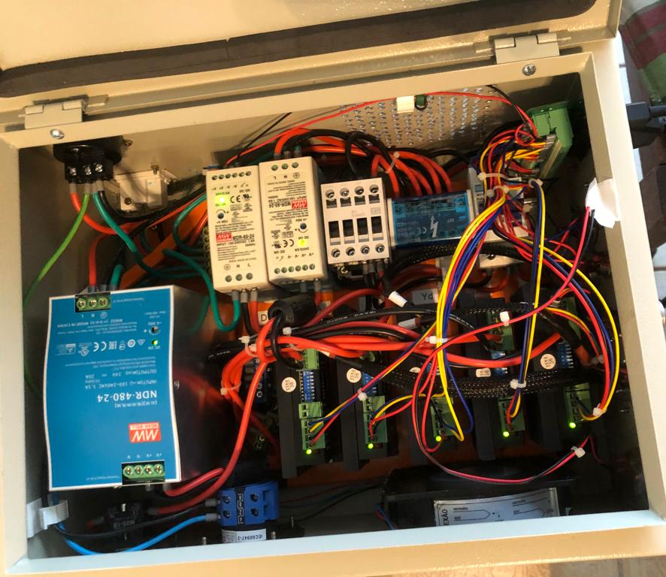
SANDRO FERRAZ – Desenvolvimento e montagem da Router CNC

Slide 6
BACHARELADO EM ENGENHARIA DA COMPUTAÇÃO
ELETRICIDADE E CIRCUITOS DIGITAIS

Slide 7

Conteúdo Programático – Anual
I – Eletricidade Básica:
1.1 A natureza da eletricidade:
O Átomo;
A Carga Elétrica;
O Campo Elétrico;
Diferença de potencial elétrico;
A corrente elétrica;
Fontes de eletricidade.
1.2 Lei de Ohm e Potência:
O circuito elétrico;
Resistência;
Resistores;
Potência Elétrica;
Energia Elétrica.
1.3 Tipos de Sinais:
Sinais constantes e não-constantes;
Sinais diretos e alternados.
1.4 Análise de circuitos resistivos:
Associação de resistores;
Leis de Kirchhoff.
II - Capacitores:
2.1 Introdução;
2.2 Campo elétrico;
2.3 Capacitância;
2.4 Tipos de capacitors;
2.5 Análise de circuitos capacitivos:
2.6 Associação de capacitores;

Slide 8
Conteúdo Programático – Anual
III - Introdução aos circuitos magnéticos:
3.1 Introdução;
3.2 Campos magnéticos;
3.3 Densidade de fluxo magnético;
3.4 Lei de Ohm para circuitos magnéticos;
3.3 Histerese;
3.4. Análise de circuitos magnéticos:
Associação de magnéticos;
IV - Indutores:
4.1 Introdução;
4.2 Lei de Faraday;
4.3 Tipos de indutores;
4.4 Tensão induzida;
4.5 Análise de Circuitos R-L e R-L-C;
V - Projeto

Slide 9

Referências Bilbliográficas
BÁSICA
BOYLESTAD, R. Introdução a Análise de Circuitos, 12. Ed. São Paulo: Prentice Hall, 2011.
EDMINSTER, J., NAHVI, M. Teoria e Problemas de Circuitos Elétricos, 4. Ed. Bookman, 2008.
NILSSON, J., RIEDEL, S. Circuitos Elétricos, 10ª. Ed. São Paulo: Prentice Hall, 2016.
COMPLEMENTAR
BOYLESTAD, R., NASHELSKY, L., Dispositivos Eletrônicos e teoria de circuitos, 8ª. Ed. São Paulo: Pearson, 2004.
AGUIRRE, L. A., Fundamentos de Instrumentação, Pearson 2013 BURIAN, Y., LYRA, A. C., Circuitos Elétricos, 2006.
GRIFFITHS, D., Eletrodinâmica, 3ª. Ed., Pearson, 2011.
MARIOTTO, P. A., Análise de Circuitos Elétricos, 2003.

Slide 10
metodologia
Aulas com objetivos específicos.
Conteúdo proposto associado a sua aplicação no dia-a-dia.
Integração entre
as disciplinas.
Preparação para o mercado de trabalho e aos projetos propostos pela FIAP.

Slide 11
Bem Vindos
Ao
Futuro

